Slide 1
«богатырская сила»
Выполнил:
Инюткина М.В.

Slide 2
Содержание проекта:
Тип проекта и сроки его реализации;
Проблема;
Актуальность проекта;
Цель проекта;
Задачи проекта;
Использованные ресурсы;
Ожидаемый результат проекта;
Продукт проектной деятельности;
Этапы проекта;
Заключение.

Slide 3
Тип проекта: педагогический, коллективный, краткосрочный
Сроки реализации проекта: 1 месяц

Slide 4
Ключевые понятия, определения
Квест-игра – командная игра, где для прохождения по сюжету необходимо решать различные загадки и выполнять задания.
Двигательный опыт – объем освоенных человеком двигательных действий и способов их использования. Чем большим количеством этих действий и способов владеет человек, тем разностороннее его двигательный опыт.
Сила – это способность человека преодолевать внешнее сопротивление или противостоять ему за счет мышечных усилий (напряжений).

Slide 5
Проблема
Низкий уровень сформированности двигательного опыта у детей среднего дошкольного возраста.

Slide 6
Актуальность проекта
Развитие силы – это психофизическое качество необходимо для преодоления внешнего сопротивления или противодействия ему путем мышечных усилий. Развитие силы обеспечивает не только преодоление внешнего сопротивления, но и придает ускорение массе тела и различным применяемым снарядам (что наблюдается, например, при передачах мяча).
От развития силы зависит в значительной степени развитие других психофизических качеств — быстроты, ловкости, выносливости, гибкости.
При воспитании ребенка дошкольного возраста учитываются возрастные особенности его организма: незавершенность развития нервной системы, преобладание тонуса мышц-сгибателей, слабость мышц.
Именно поэтому общеразвивающие упражнения, укрепляющие основные мышечные группы и позвоночник, направлены на постепенное развитие силы.

Slide 7
Цель проекта
Формирование двигательного опыта у детей среднего дошкольного возраста.

Slide 8
Задачи проекта
Изучить предметно-развивающую среду в дошкольном учреждении;
Определить особенности формирования двигательного опыта у детей среднего дошкольного возраста;
Способствовать развитию двигательного опыта детей среднего дошкольного возраста, через использование квест-игры.

Slide 9
Использованные ресурсы
Пензулаева Л.И. «Настольная книга учителя физической культуры». – М.: Физкультура и спорт, 2000г.
Рунова М.А. «Двигательная активность ребёнка в детском саду».: Пособие для педагогов дошкольных учреждений, преподавателей и студентов педвузов и колледжей. – М.: Мозаика – Синтез, 2003г.
Степаненкова Э.Я. «Методика физического воспитания». – М.: Изд. дом «Воспитание дошкольника». 2005г.
Степаненкова Э.Я. «Физическое воспитание в детском саду». – М.: Мозаика - Синтез, 2005г.
Фомин Н.А., Фомин В.Е. «Возрастные основы физического воспитания». – М.: Физиология и спорт. 2008г.
Лагутин А.Б. Помоги ребёнку стать сильным и ловким/ А.Б. Лагутин, А.П. Матвеев. – М.,1994
10. Мухина В.С. Детская психология. Учебник для студентов пед. институтов/В.С. Мухина. – М.: Просвещение, 1985
Оптимальная двигательная активность: Учебно-методическое пособие для вузов. Составители: Рубцова И.В., Кубышкина Т.В., Алаторцева Е.А., Готовцева Я.В. ВОРОНЕЖ, 2007г. 23 с.
Основная образовательная программа дошкольного образования «Вдохновение» / под ред. В. К. Загвоздкина, И. Е. Федосовой. — М. : Издательство «Национальное образование», 2019. — 334 с. — (Серия «Вдохновение»). Рецензия № 210/07 от 21.06.2019 г. от ФГБНУ «ИИДСВ РАО». Решение ученого совета ФГБНУ «ИИДСВ РАО», Протокол № 4 от 28 мая 2019 г.
«От рождения до школы». Примерная общеобразовательная программа дошкольного образования / под ред. Н. Е. Вераксы, Т. С. Комаровой, М. А. Васильевой. — М.: МОЗАИКА-СИНТЕЗ, 2014. — с..
Федеральный государственный образовательный стандарт дошкольного образования(Приказ № 1155 от 17 октября 2013 год).

Slide 10
Ожидаемый результат проекта
Развитие двигательного опыта у детей среднего дошкольного возраста;
Формирование двигательных умений и навыков детей среднего дошкольного возраста при выполнении силовых упражнений;
Приобретение и углубление знаний детей о необходимости развития такого физического качества, как сила.

Slide 11
Продукт проектной деятельности
Квест-игра «Богатырская сила».

Slide 12
Этапы проекта:
Этап I (подготовительный)
Определение цели, задач, ожидаемого результата проекта;
Составление плана работы по проекту;
Распределение ролей и технических заданий.

Slide 13
Этап II (основной)
Поиск и изучение материала;
Разработка квест-игры «Богатырская сила».

Slide 14
Этап III (заключительный)
Оценка качества реализации проекта;
Составление итогового отчёта по результатам проекта;
Проведение квест-игры «Богатырская сила» с детьми среднего дошкольного возраста.

Slide 15
Квест-игра «Богатырская сила»
Возраст: 4-5 лет (средняя группа)
Цель: формирование двигательного опыта у детей среднего дошкольного возраста.
Задачи:
Формировать представления детей о физическом качестве (силе);
Формировать у детей умение действовать сообща в команде;
Формировать ценностное отношение детей к своему здоровью;
Формировать у детей привычку к регулярному выполнению силовых упражнений.

Slide 16
Квест-игра «Богатырская сила»
Оборудование: интерактивная доска или проектор, аудиозаписи детских песен, презентация по прохождению квест-игры, два конверта с письмами, карта, резиновая дорожка, набивные мячи, фигурки богатырских коней, макеты ёлок и деревьев, мячи с изображениями молотов, фигурки мечей, канат, грамоты.
Предварительная работа: просмотр мультфильма «Алёша Попович и Тугарин Змей».

Slide 17
Вводная часть
Педагог проводит с детьми детский совет, на котором они обсуждают последние события в жизни каждого ребенка. Все дети делятся своими новостями.
Педагог: Ребята, а вы хотели бы узнать, какие новости у меня?
Ответы детей.
Педагог: Эту новость мне прислал хорошо известный нам герой мультфильма. Как думаете, кто это?
Ответы детей.
Педагог: Я вам сейчас дам небольшую подсказку. Вы сразу догадаетесь, кто это, если внимательно послушаете загадку.
Знают взрослые и дети,
Нет его сильней на свете.
Одного напомню я –
Его брат Муромец Илья.
Ответы детей: Богатырь

Slide 18
Вводная часть
П: Имена каких богатырей вы слышали? А что вы знаете о богатырях? А вы знаете, чем прославились богатыри? А какие были враги у богатырей?
Ответы детей.
П: Эту новость нам прислал богатырь Алёша Попович. Он прислал интересное видео. Хотите, посмотрим?
Ответы детей.
Педагог включает видеоролик «Нападение Тугарина Змея».
П: Ребята, кто изображён на видео? А что он хочет сделать, как вы думаете?
Ответы детей.
П: Совершенно верно, это один из врагов Алёши Поповича – Тугарин Змей. Посмотрите, он со своим войском что-то задумал, что-то плохое.

Slide 19
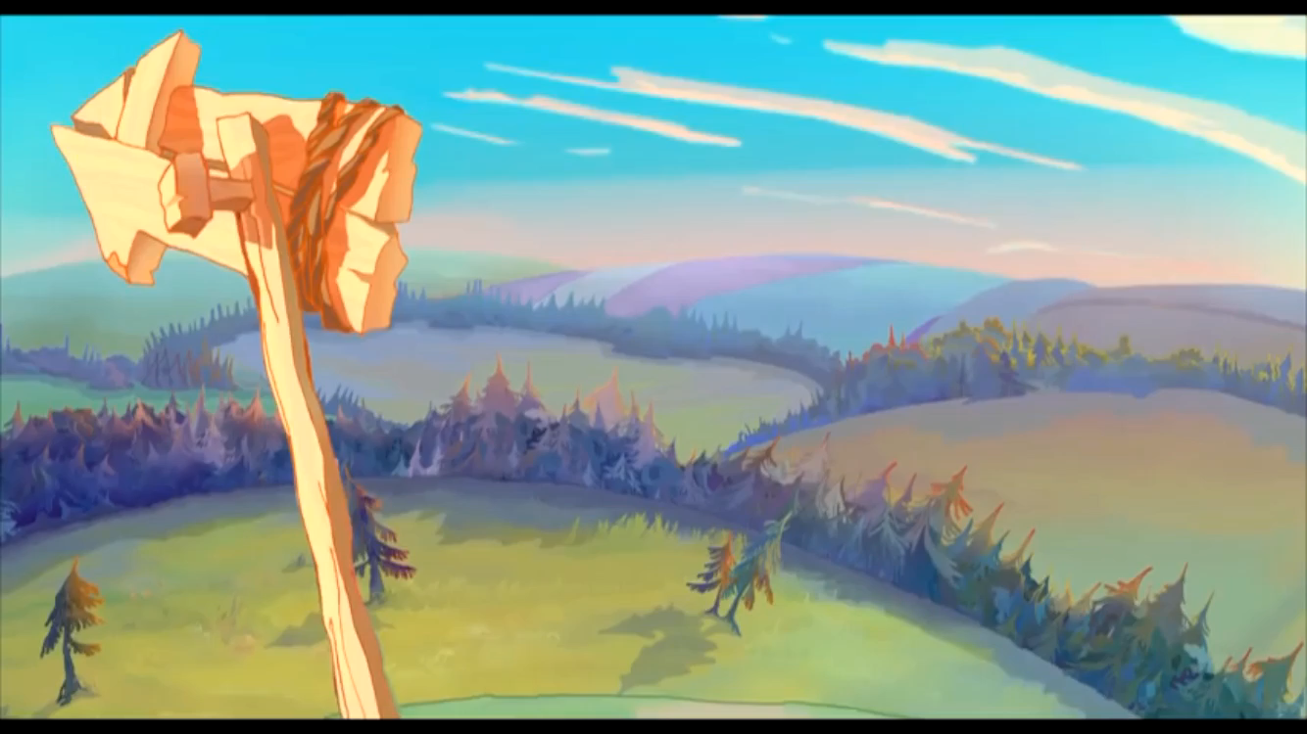

Slide 20
Вводная часть
П: Подождите-ка, помимо видео здесь есть сообщение для нас. Хотите мы вместе прочтем его?
Ответы детей.
Педагог читает письмо:
«Дорогие ребята! На Руси произошло нечто ужасное. Как вы уже поняли, на нас нападает Тугарин Змей. Боюсь в этот раз мне одному его не одолеть. Поэтому мне нужна Ваша помощь! Я ищу самых сильных и смелых ребят. Мне сказали, что у Вас в группе именно такие дети!
Это будет совсем не просто, нужно будет хорошо подготовиться, найти богатырских коней, проверить свою силушку и добыть мечи. Я жду Вас в городе Ростове. Для того чтобы Вы смоги меня найти, я прикрепил к письму карту».

Slide 21
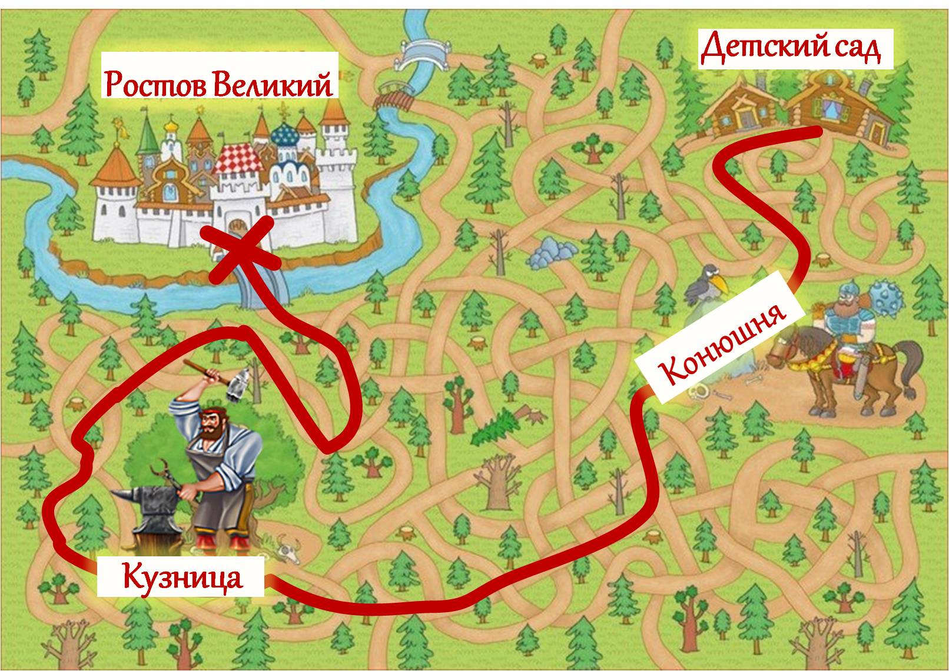
карта

Slide 22
Вводная часть
П: Ой, вот это новости! Ребята, что же делать? Какие ваши предположения, как нам помочь Алёше?
Ответы детей.
П: Но как мы попадём в город Ростов, если он так далеко от нас?
Ответы детей.
П: Ребята, вы не забыли, что Алёша прислал нам карту. Изучим ее?
Педагог с детьми изучают карту и обсуждают дальнейшие действия.
П: Смотрите, как на карте много дорожек! Как хорошо, что Алёша указал нам верный путь!

Slide 23
Основная часть
П: Итак, отправляемся в путь! (Звучит веселая мелодия).
П: Ребята, посмотрите, кажется, впереди виднеется конюшня! Предлагаю Вам свериться с картой, в правильном ли направлении мы идём?
Ответы детей.
П: Посмотрите, конюшня находится на другой стороне обрыва, а мост разрушен. Как же нам с Вами перебраться на другую сторону?
Ответы детей.
П: Точно, мы можем попробовать с Вами перепрыгнуть.
1.Упражнение «Прыжки в длину с места».
Для прыжков в длину используется резиновая дорожка, с чертой с одной стороны и нанесенными сантиметровыми делениями начиная с 10 сантиметров от нее и до 50 сантиметров. Испытуемый становился носками к черте и, готовясь к прыжку, сначала поднимал руки вперед, потом отводил их назад, одновременно сгибая ноги в коленях, слегка наклоняя туловище вперед и, толкаясь двумя ногами, прыгал как можно дальше, приземляясь на пятки вынесенных вперед ног, перекатывался на всю стопу и проходил вперед. Длина прыжка измерялась от черты до ближайшей к ней точки касания одной из стоп.

Slide 24
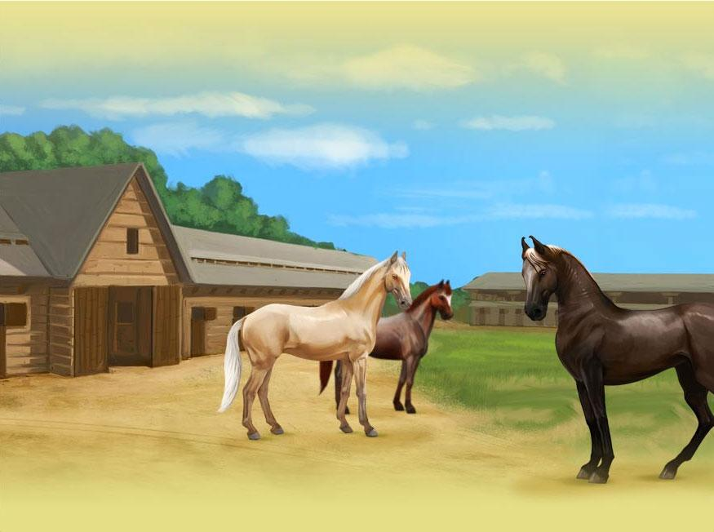
Основная часть
П: Как хорошо мы справились. Смотрите, а вот и конюшня.

Slide 25
Основная часть
П: Ой, я кого-то вижу перед входом в конюшню. Как вы думаете, кто это?
Ответы детей.
П: Вы были правы, это конюх машет нам. Он нас ждет.
Конюх: Здравствуйте, ребята! Алёша сказал, что вы придете и что вам нужны самые лучшие богатырские кони. А для чего они Вам?
Ответы детей.
Конюх: Ох, что творится на земле русской! Думаю, у вас всё получится. Ребята, вы же заметили, что я уже совсем старый и плохо справляюсь со своей работой. Вы можете мне помочь перебрать копну сена, а взамен я дам лучших богатырских коней!
П: Ну, что ребята, справимся?
Ответы детей.

Slide 26
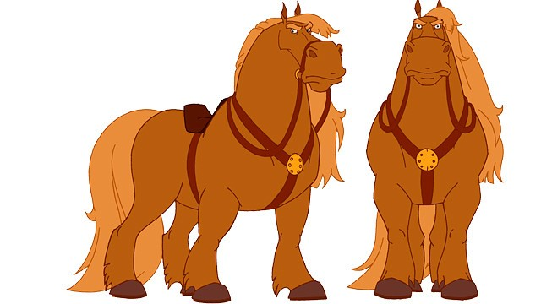
Основная часть
2. Конюх объясняет упражнение «Передача мяча в колонне».
Играющие делятся на две, три или четыре команды и становятся в колонны по одному. У стоящих впереди по набивному мячу. По сигналу руководителя начинается передача мячей назад. Когда мяч дойдет до стоящего сзади, он бежит с мячом в голову колонны (все делают шаг назад), становится первым и начинает передачу мяча назад и т. д. Игра продолжается до тех пор, пока каждый из игроков команды не побывает первым. Надо следить за там, чтобы мяч передавался с прямыми руками с наклоном назад, а дистанция в колоннах была бы не менее шага. Мяч можно передавать сверху, с боку, снизу между ног.
Конюх: Большое Вам спасибо, ребята! Выручили старика! А вот вам и самые сильные кони! Надеюсь, она помогут Вам в битве с Тугариным.
Конюх вручает каждому ребенку фигурку богатырского коня.

Slide 27
Основная часть
П: Ребята, теперь мы можем поскакать на наших богатырских конях. Взгляните на карту, куда нам надо отправиться дальше?
3.«Скачки на лошадях».
Аудиозапись «Топот копыт». Бег галопом «змейкой» вокруг ёлок и деревьев.
Дети изучают карту и рассуждают
П: Ой, ребята, мы с Вами уже так много сделали. Мы можем немного передохнуть и поиграть, хотите?
4.Подвижная игра «Поймай дракона за хвост».
Игроки выстраиваются в колонну, крепко держась руками, за талию друг друга. Таким образом, получается фигура, условно напоминающая дракона – с головой и хвостом. Задача первого игрока (водящего, который символизирует голову дракона) – поймать последнего (хвост дракона, а задача последнего игрока – увернуться и не дать себя поймать.

Slide 28
Основная часть
П: Какие вы активные ребята! А теперь нам пора отправляться дальше! Продолжим наше путешествие.
Дети изучают карту.
П: Дети, смотрите, на встречу нам Любава идёт! Вы помните, кто она?
Ответы детей.
Любава: Здравствуйте, мои начинающие богатыри! Я немало наслышана о Вашем путешествии в город Ростов. Вы к моему любимому Алёшеньке направляетесь, верно?
Ответы детей.
Любава: Спасибо Вам, что помогаете моему суженому-ряженому, только просто так не могу Вас отпустить. Хочу проверить Вашу силушку Богатырскую, ведь на такое важное дело отправляетесь. Вы умеете отжиматься?
Ответы детей.

Slide 29
Основная часть
5.Упражнения без предметов.
И. п.: стоя на коленях, руки на полу. Согнуть руки, выпрямить.
Любава: Какие вы сильные ребята, Вы точно не подведёте Алёшу и победите Тугарина. Направляйтесь к кузнецу, он поможет Вам сделать мечи. А за Ваши умения и силу, предлагаю немного размяться, как делают это настоящие богатыри, хотите?
6.Физкультминутка «Богатыри».
Богатырь - вот он каков: (Показывают силача)
Он силён, он здоров,
Он из лука стрелял, (Имитируют движения)
Метко палицу бросал, на границе стоял,
Зорко - зорко наблюдал,
Подрастём, мы и, смотри, (Поднимаем руки высоко вверх)
Станем, как богатыри!

Slide 30
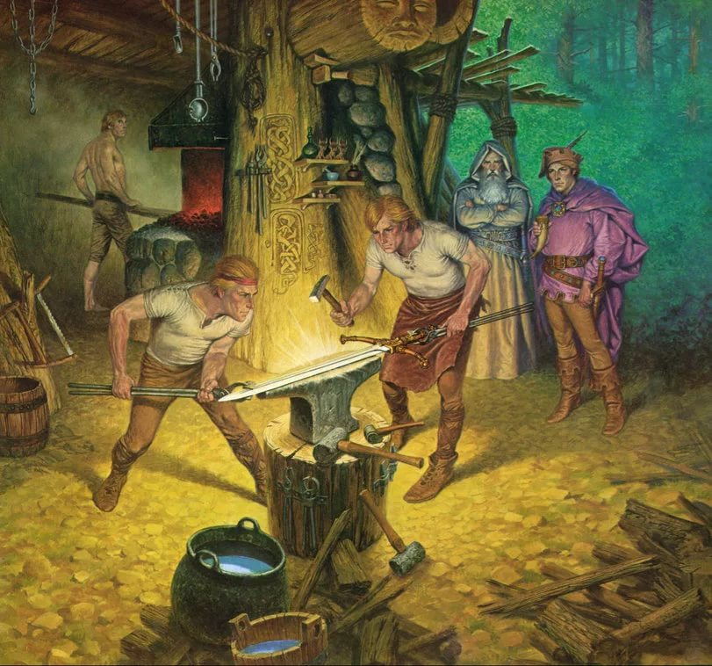
Основная часть
Любава: До скорых встреч, удачи вам!
Ребята изучают карту, как им доехать
до кузнеца.
Аудиозапись «Конский топот».
П: Что это за свет впереди?
Кажется, это кузница!

Slide 31
Основная часть
Кузнец: Здравствуйте, ребята! Как я рад вас видеть!
Дети здороваются.
Кузнец: Знаю я, куда вы путь держите и кого одолеть хотите. Но не один я знаю, Тугарин Змей разведал, что у Алёши появились помощники и что вы направляетесь ко мне за богатырскими мечами. Я бы с радостью вам помог, но Тугарин призвал себе на помощь темное колдовство и заколдовал все молоты в моей кузнице. Забыли они, как правильно ковать мечи. Что же нам делать, ребята?
Ответы детей.
П: Ребята, а вы помните, как работать молотками?
Ответы детей.
П: Может быть мы сможем показать молоткам, как правильно стучать, и тогда они выкуют нам новые богатырские мечи?
Ответы детей.

Slide 32
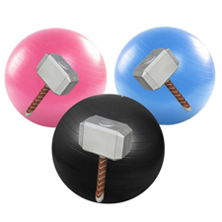
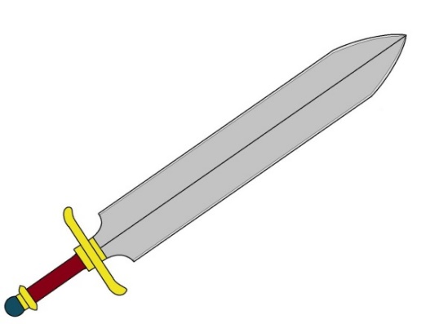
Основная часть
7.Проводится упражнение с мячами для мышц плечевого пояса
(на каждом мяче изображен молоток).
И.п.: сидя, скрестив ноги, мяч в двух руках. Поднять мяч, сгибая руки, опустить за голову, снова поднять и опустить.
Кузнец: Смотрите, у вас получилось! Вы помогли каждому молотку вспомнить свою работу и расколдовали их! Спасибо вам большое! Вы по-настоящему сильные ребята! Как и обещал, каждому по богатырскому мечу!
Кузнец вручает каждому ребенку фигурку меча.

Slide 33
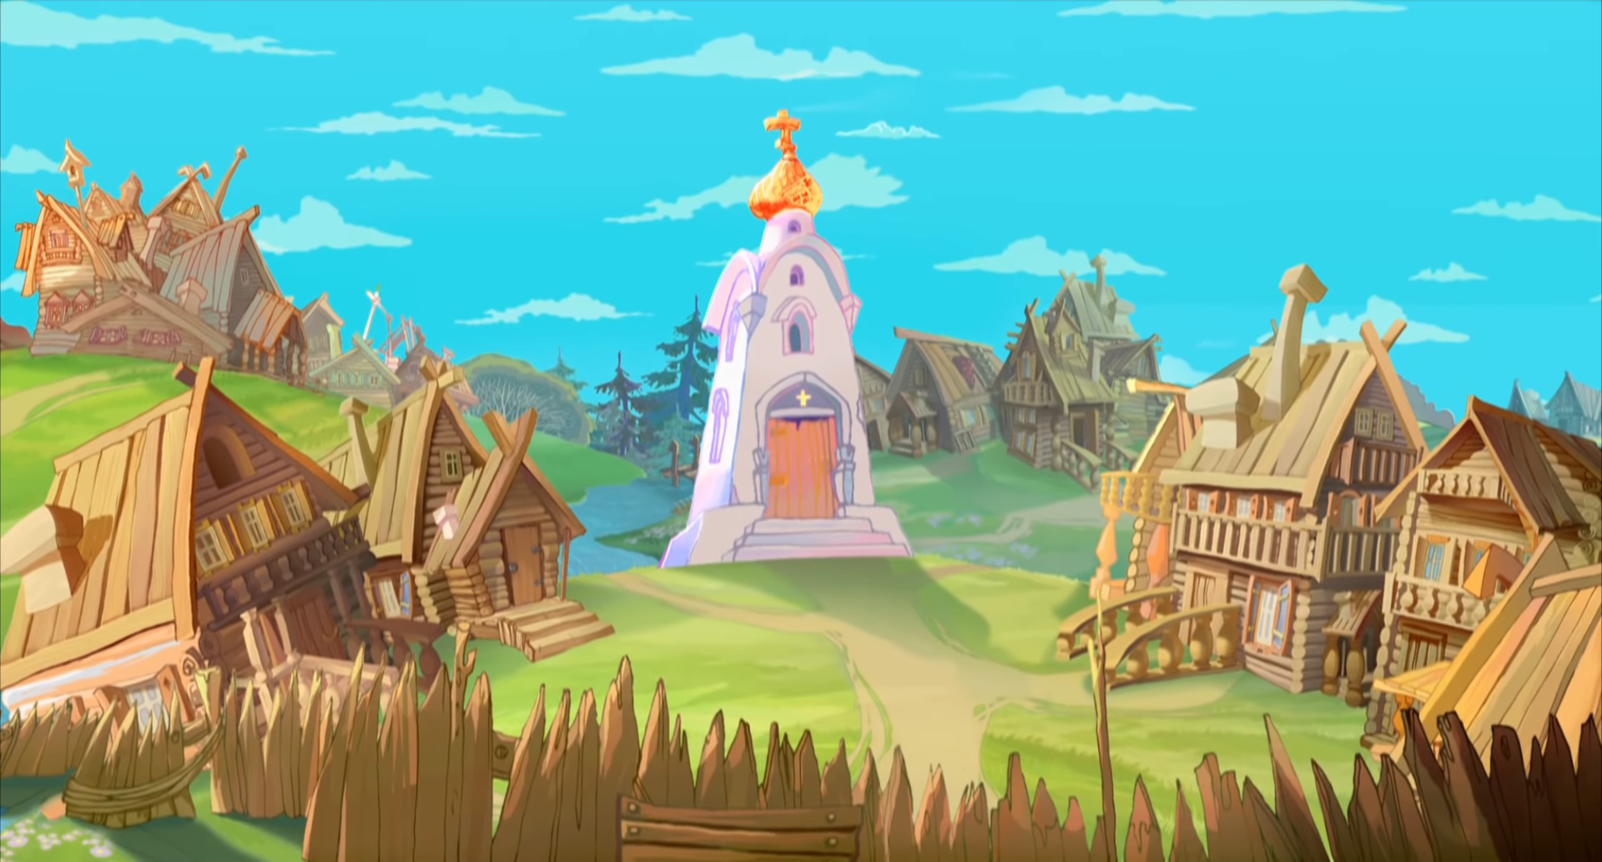
Основная часть
Дети благодарят кузнеца. Аудиозапись «Конский топот».
П: Так, ребята, где же мы с вами очутились?
Дети изучают
карту.
П: И верно,
мы уже под
Великим Ростовом.

Slide 34
Основная часть
Алёша Попович: Здравствуйте, мои юные богатыри!
Дети приветствуют Алёшу Поповича.
Алёша Попович: Я знаю, что на пути у вас было много препятствий. А раз вы с ними справились, значит, вы по-настоящему смелые и сильные ребята! Слышите? Что это?
Аудиозапись «Шум ветра».
Ответы детей.
Алёша Попович: Вы правы, это ветер предупреждает нас, что Тугарин Змей близко. Смотрите, вот и он! Но что это перед ним? Я, кажется, догадался. Вы же уже знаете, что он призвал себе на помощь колдовство? Он забрал силу земли русской и спрятал ее в этом заколдованном канате. Ребята, как же нам его победить?
Ответы детей.
Алёша Попович: Да, вы всё правильно говорите, нужно вернуть силушку Руси! Тогда мы его и одолеем! Вот здесь наша богатырская сила нам и пригодится!
8.Перетягивание каната.

Slide 35
Заключительная часть
Алёша Попович: Ребята, поздравляю! Мы победили это колдовство и одолели Тугарина Змея! Думаю, больше он на нашей земле русской не появится!
П: Вы большие молодцы! А теперь давайте попрощаемся с Алёшей и вернёмся обратно в детский сад. Вспомните, на чем мы сюда приехали? Занимайте свои места и в путь!
Звучит весёлая мелодия.
П: Вот мы и вернулись. Посмотрите, дети! Алёша Попович прислал нам письмо:
«Дорогие ребята! Большое спасибо Вам за то, что Вы помогли мне одолеть Тугарина! Я был уверен, что у Вас получится пройти весь этот сложный путь!
За оказанную помощь я хочу Вам вручить грамоты, которые посвящают Вас в настоящих богатырей!»

Slide 36
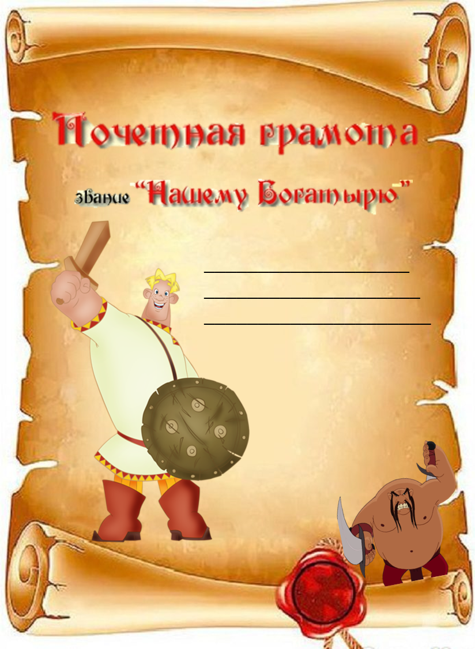
Основная часть
Пример грамоты:
Рефлексия:
- Ребята, я получила огромное удовольствие от нашего приключения. А вам понравилось?
- Продолжите, пожалуйста, мое предложение.
Сегодня мне понравилось….
Мне было интересно …
У меня получилось…
Мне было трудно выполнять…
Мне захотелось…..

Slide 37
Заключение
Дошкольные годы в жизни ребенка характеризуются интенсивным развитием всех органов и систем. Ребенок рождается с определенными унаследованными биологическими свойствами, в том числе и типологическими особенностями основных нервных процессов (сила, уравновешенность и подвижность).
Мышечная сила – одно из важнейших физических качеств, которое представляет собой способность человека преодолевать внешнее сопротивление или противодействовать ему посредством мышечных напряжений.
Без достаточной силы невозможно овладение спортивной техникой, так как уровень ее развития в значительной мере определяет быстроту, выносливость и ловкость. С помощью специальных силовых упражнений можно совершенствовать способность мышц к максимальному сокращению в различных условиях.
Именно в детском возрасте формируются жизненно важные базовые, локомоторные навыки и умения, создается фундамент двигательного опыта, осваивается азбука движения, из элементов которой впоследствии формируется вся двигательная деятельность человека.
Двигательная активность детей и силовая подготовленность является важным аспектом в развитии гармонично развитого ребенка.

Slide 38
СПАСИБО ЗА ВНИМАНИЕ!

